Slide 1
熟悉工作流程和工作性质，了解各种规范及规则，学习baidumap9.4代码
记录人：李雄林
2017年12月14日

Slide 2
目录
所在组工作的工作内容
所在组工作中的角色
所在组工作流程
所在组工作特点
预装组和标准组的分工
对Open Api的认识和了解
对代码的了解
①项目的目录结构
④对项目中entry目录下代码的重点熟悉和学习
⑤项目中其他代码的熟悉和学习
对项目中一些配置的学习
一些规范和规则
①bug处理流程；
②代码规范和代码管理

Slide 3
预装组的工作
解决厂商反馈的BUG
解决厂商的定制需求
解答厂商的疑问
帮助标准版解决BUG
改进软件兼容性
了解各手机厂商硬件和系统差异
了解手机厂商的预装规格和要求
地图实验室，技术方向研究
车联网方向
可穿戴设备入口

Slide 4
预装组的工作角色
BD
PM
RD
QA
Business Development，业务拓展商务开发，直接和厂商沟通
Product Manager，产品经理，设计产品决定软件策略
Research and Development，软件开发
Quality Assurance，测试工程师
BD
PM
RD
QA

Slide 5
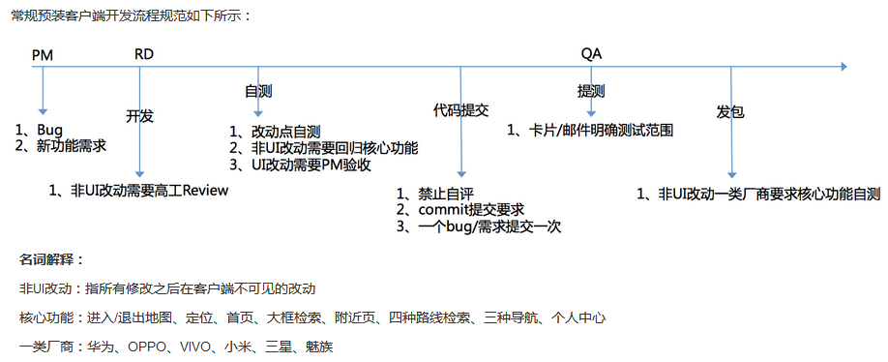
预装组的工作流程
大致流程就是，厂商给PM提bug，PM更新到OEM上，给我们一个链接，我们分析并解决bug，自测没问题然后提交代码到Icode，再用jinkens出包给QA提测，然后我们更新OEM卡片。将OEM卡片链接在群里发给PM。

Slide 6
预装组的工作特点
直接针对厂商
产品质量要求更高
硬件平台多样
厂商要求差异化
时间紧 任务急
android平台多样化 ……
Notes:
与厂商互动较多，厂商测试非常严格，质量要求高，版本发布后无法修改。硬件变化多，兼容适配尤其重要。定制需求变化多，带来版本管理上的风险。时间紧急，需要快速反应。Android系统差异大，软件兼容重要

Slide 7
预装组的业务
预装组
使标准组开发的标准产品在各
个厂商的手机上正常运行
标准组
开发产品

Slide 8
Open API
是什么
Open API概述
Open API是指Android第三方应用开发时要调用Android版百度地图客户端需遵守的协议。百度地图Open API所有接口共分为四类，分别为：图区功能类,搜索功能类,导航类和信息显示类。每个接口对应一个专门的Uri串。Open API协议统一了外部调用百度地图的方式，加强了安全性和可控性。格式如下：
baidumap://map/type?paramter1=XXX& paramter2=XXX
固定协议头: baidumap://map/
有什么作用
有哪些功能
格式

Slide 9
Open API详情
实现原理
在百度地图的清单文件中对主页面设置了
android:scheme="baidumap"
android:host="map"
属性.指定了接受Uri的scheme为baidumap，host为map。当接收到指 定Uri后，在主界面中对Uri进行解析和业务拆分，实现功能的调用。
使用方法
第三方APP在使用该类型接口时，手机中需要安装Android百度地图，同 时需要拼写符合协议规范的Uri串，通过srartActivity的方式进行调用。
如：调起XXX页面
Intent intent = new Intent();
intent.setData(Uri.parse("baidumap://map/XXX"));
startActivity(intent );
网页应用调起Android百度地图方式举例
<a href="bdapp://map/XXX"> 调起XXX页面</a>

Slide 10
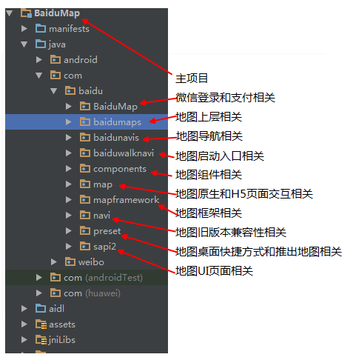
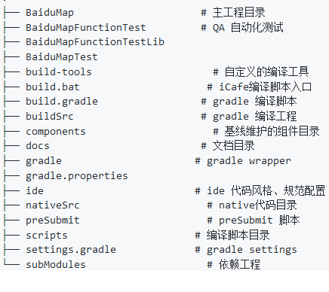
项目的目录结构

Slide 11
对代码的了解
按项目目录结构了解
目
录
主项目（BaiduMap）
它
Entry目录
其

Slide 12
对项目代码的了解
entry目录下代码简介
entry目录下的代目主要是第三方的Android应用在外部调用百度地图时的各种处理，包括：协议解析，页面跳转等等。

Slide 13
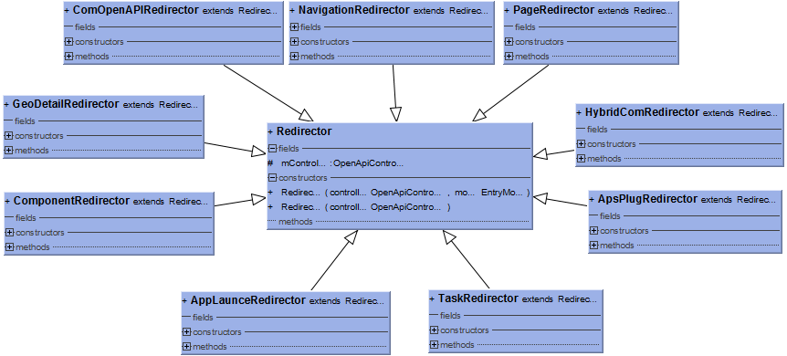
Entry目录下代码的类图（一）
页面跳转接口，每一个接口对应一个Page，跳转类只能在跳转之前构建，不能提前构建，因为构建Redirector以后，会自动停止第三方调起逻辑

Slide 14
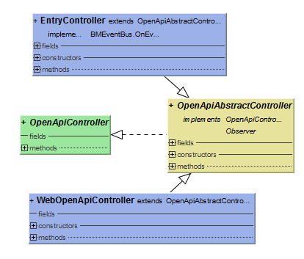
Entry目录下代码的类图（二）
核心类是OpenApiAbstractController，这是OpenApi的一个抽象控制类，包含如下功能：初始化操作、对Dialog的管理、解析协议体的回调、启动模式的设置、默认页的跳转、注册监听和反注册监听等。

Slide 15
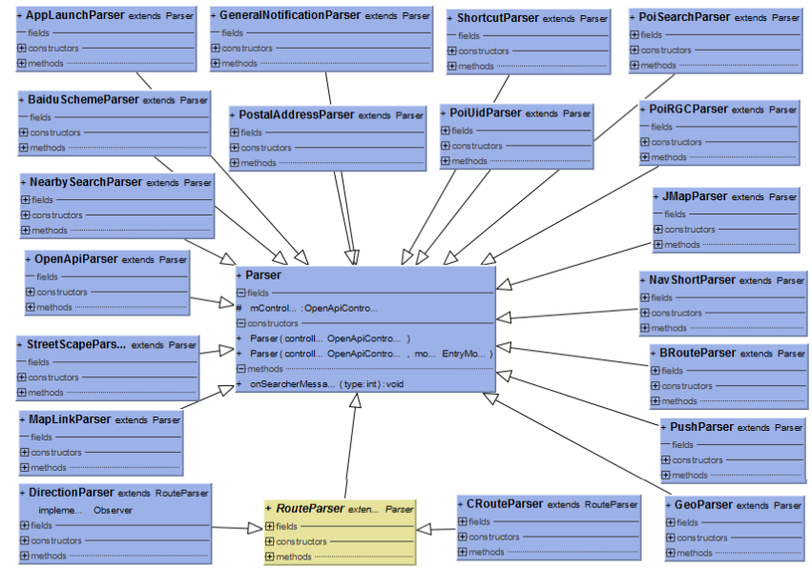
Entry目录下代码的类图（三）
解析具体协议的解析器的类图

Slide 16
Entry目录下代码的类图（四）
类Identifier是一个识别器，构造器中传入EntryController。 EntryController是第三方调起执行器，执行过程为首先将调起的Intent进行分类，被Identifier识别后的Intent，进入Parse阶段，将intent内带的信息解析成可以跳转的信息，然后进入Redirector进行页面跳转，并适配各页面接口。类的调用关系如下：

Slide 17
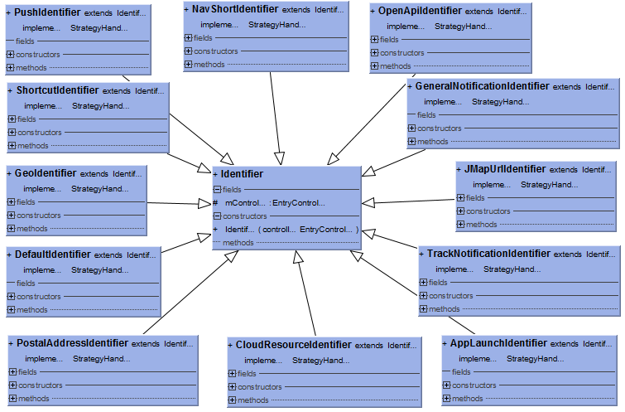
Entry目录下代码的类图（四）

Slide 18
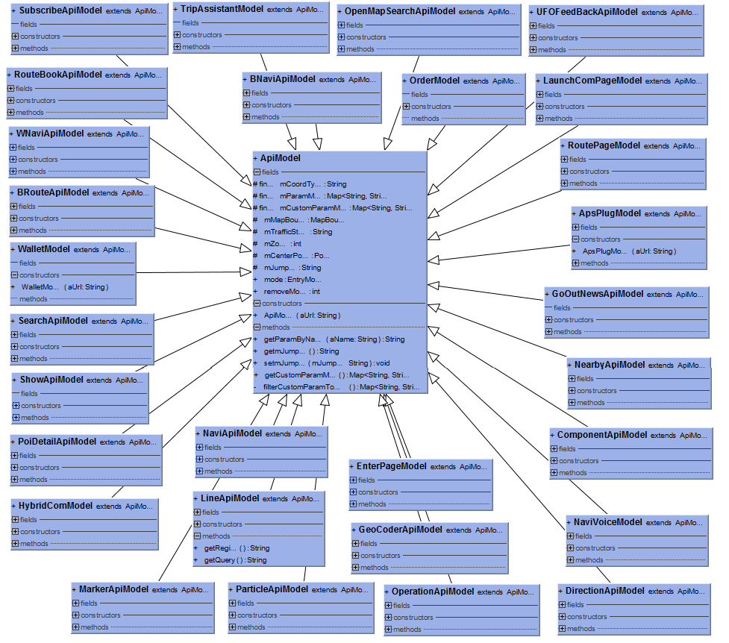
Entry目录下代码的类图（五）
Open Api 解析父类，负责处理基础功能

Slide 19
Entry目录下代码的类图（六）
OpenApiCommand：
检查OpenApi的参数后执行Api对应的功能。有两个抽象方法checkApiParams()和executeApi(OpenApiControlleraContoller)。前者判断执行此Api的参数是否满足。如果不满足，return false则不会继续执行executeApi，后者是当checkApiParams()返回true的时
候开始执行Api对应的功能。类的调用关系如下：

Slide 20
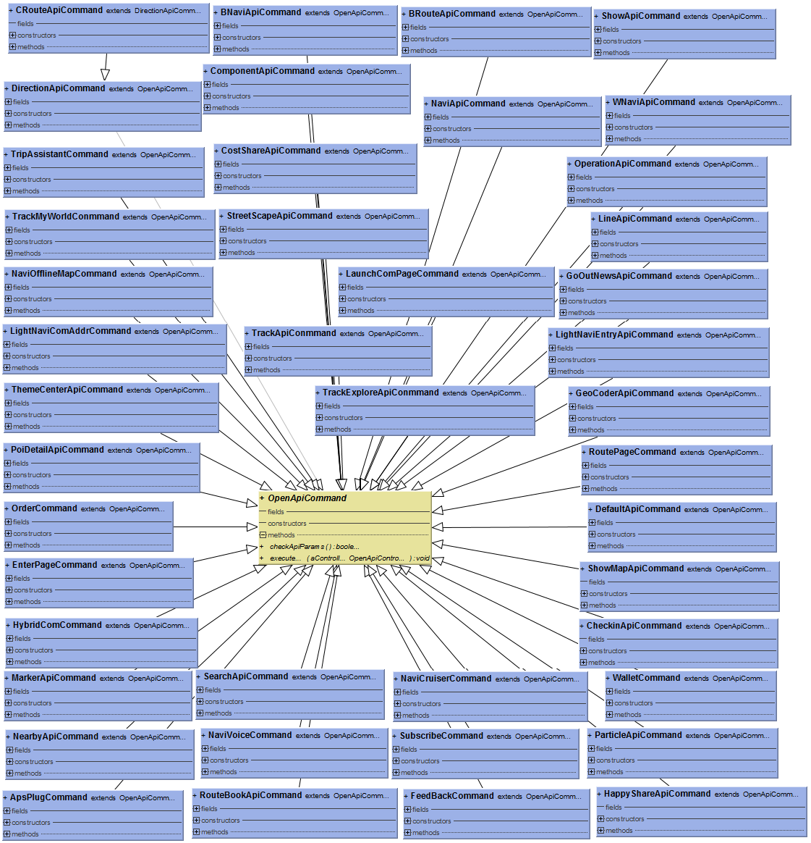
Entry目录下代码的类图（六）

Slide 21
entry目录下核心类学习
AppLaunchIdentifier：地图启动器，用于从service启动地 图执行任务
DefaultIdentifier：默认Handler，接收scheme://page形式的uri，并跳转到默认页。
ShortcutRegisterMap：快捷方式的寄存器，通过映射实现。
JMapUrlIdentifier：专门用来处理j.map.baidu.com短串。
GeoIdentifier：处理反GEO协议逻辑
GeneralNotificationProcessor：创建及处理notification的父类。
GeoParser：GEO串的解析。

Slide 22
其他的代码了解
LoginActivity：登陆页面，主要是登录成功或者失败之后的授权操作；
SocialLoginActivity：第三方账号WebView登录页面；
UserProfileActivity：用户资料页面；
BindWidgetActivity：绑定控件页面，包含以下功能：绑定手机和邮箱，解绑手机和邮箱。产品线会在查到用户信息后根据具体情况和需求决定使用某些个功能。
AppUtilsApi：组件通用Api的封装类，实现了AppUtilsInterface接口，此接口中提供了获取地图应用版本名称和版本号、获取当前网络类型、获取应用信息字符串、判断当前网络是否可用、定位是否可用、获取云控制配置和调用拨号页面等功能。
ComAPIManager：组件管理类，此类可以获取Api管理实例、获取系统ComSystemApi对象、获取支付CompayApi对象、获取ComMapApi对象、获取搜索ComSearchApi对象和获取组件的ResourceApi, 依赖组件初始化等功能。

Slide 23
其他的代码了解
ComMapApi:组合平台地图接口。此类可以获取地图当前的比例尺、获取当 前地图中心点、获取当前地图的Bound和状态、获取地图中心点城市id,首先取漫游接口获得的城市ID，如果因为信号不好导致漫游接口不可用，则通过图区获取…
MapSearchAPIWrapper：地图检索算路接口封装，为了增加监控参数
NavCommonFuncController：导航组件通用功能封装。主要有：判断是否有GPS定位权限、设置项是否已兼容适配导航SDK、个性化语音进入页面的入口、获取当前城市Id、重置导航设置、处理back事件等功能。
NavInitController: 导航组件初始化流程控制类。初始化的操作主要在方法initBaseEngineStepOne(final Activity activity, final NaviEngineInitListener naviEngineInitListener)当中完成。
NavLightNaviController：导航检索适配层控制器。
NavLogUtils:地图导航组件日志工具类。
NotificationColorStyleUtil：刷新界面的工具类。

Slide 24
项目中的一些配置（一）
Project 依赖关系
project :BaiduMap
+--- project :commonlib
| \--- project :platform
| \--- project :platform-base
| \--- project :libNativeRuntime
\--- project :libcpufeatures
\--- project :libNativeRuntime
Android 目录下可直接执行的Task：
- Debug
编译Debug版本APK
- Release
编译Release版本APK
- ComSDK
编译组件SDK

Slide 25
项目中的一些配置（二）
ProGuard
  工程 Proguard 配置文件在 `BiduMap/proguard-config` 目录下，由多个不同模块的配置文件组成。更新配置时，修改对应的文件即可。
  Android 项目的 Proguard 通过 buildTypes 下的 ProguardFile 选项设置，可以同时指定多个文件。
MultiDex
  classes2.dex 文件中的 class 在 BaiduMap/multidex/multidex2.keep 文件中配置。
  classes2.dex 中的类和接口务必不要在BaiduMapApplication中直接引用。

Slide 26
Bug处理流程和代码规范
明确复现步骤
  排除不相关的信息
确认BUG
  是bug还是理解错误？
询问同事是否遇到类似问题
询问标准是否已经解决
  及时沟通解决问题
确认BUG出错原因，找出解决方案，确认影响范围，评估时间点反馈给PM
和同事review解决方案
解决BUG
  在分支上开发
和同事review代码
提测，说明BUG复现步骤、测试方法、影响范围
代码同步到母包
母包回归测试后同步到标准版
Notes:
介绍解决bug的基本流程，解决bug的前期工作，加强沟通，快速反应，24小时内给厂商答复

Slide 27
代码规范和代码管理
不要格式化完整代码
代码格式和标准版保持一致
修改的代码尽量遵守编程规范
组件化版本强制要求代码规范
代码格式
通过Git管理代码
通过Build号管理版本差异
通过Oem平台使工作流程化
使用icafe管理项目

Slide 28
Thanks
谢谢旭瑶姐查看

